Slide 1


火柴小游戏
Java课程设计
组长：郭乐宁 组员：王润雨、胡佑瑾、王野宁

Slide 2
CONTENTS
01
小组分工
02
项目功能说明
03
软件功能描述
04
项目优点

Slide 3

1
小组分工
St
项目功能说明
软件功能描述
项目优点

Slide 4

一 、小组分工
组长：郭乐宁(组长)：人机模式游戏算法实现及定时器的实现，界面及代码优化。
组员：胡佑瑾：主菜单界面实现，人人模式游戏过程实现，软件测试。
组员：王润雨：游戏界面化实现，人机模式游戏初始化实现，软件测试。
组员：王野宁：人人模式游戏的初始化实现，火柴组件可视化实现及美工。

Slide 5

2
小组分工
nd
项目功能说明
软件功能描述
项目优点

Slide 6

二.项目功能说明
1.设计目标：
火柴小游戏是一款益智游戏，用户在主菜单界面可以选择人机模式和人人模式
人机模式：比赛规则是用户和电脑轮流拿走1-3根火柴，拿走最后一根火柴者胜利。
人人模式：比赛规则是用户1和用户2轮流拿走1-3根火柴，拿走最后一根火柴者胜利

Slide 7
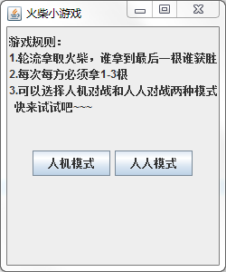
二.项目功能说明
2.1主菜单功能说明：
（1）主菜单初始化后，显示可视化界面，界面包含标题（火柴小游戏）、标签（游戏规则）和两个按钮（人机模式（左），人人模式（右））用户可以根据游戏规则快速了解游戏，方便上手。
（2）用户可以选择进入人机模式或人人模式，点击相应的按钮进入不同的游戏初始化界面。
（3）点击主菜单界面右上角的“x”可以退出界面。

Slide 8
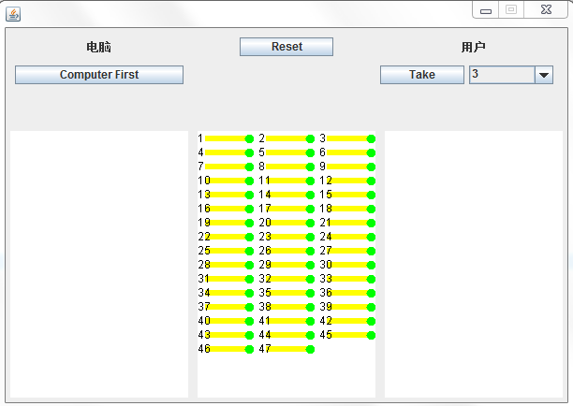
二.项目功能说明
2.2人机界面功能说明：
（1）用户点击按钮人机模式后，进行游戏初始化，显示可视化界面，界面包含3个面板，从左到右依次为：电脑已取火柴数量、剩余火柴数量、玩家已取火柴数量。游戏开始前，中间面板随机产生20-50根火柴。
（2）游戏开始时，用户可以选择先拿火柴，或点击按钮“Computer First”让电脑先拿。
（3）玩家可以通过下拉框选项拿1-3根火柴，点击“take”按钮进行操作。
（4）轮到电脑拿取火柴时，电脑延迟1秒，之后根据算法拿走相应的火柴根数。
（5）双方轮流取走火柴，当某一方取走火柴的数量等于剩余火柴数量时，即能够拿到最后一根火柴，弹出对话框显示胜利者。
（6）游戏过程中想要重新开始，或者开始前玩家想要更换总火柴数等需求时，玩家可以点击“reset”按钮，选择重新开始游戏。
(7)若用户想退出人机模式的游戏，返回主菜单，点击界面右上角的“x”即可。

Slide 9
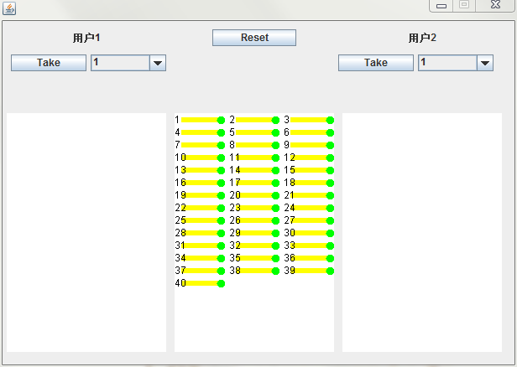
二.项目功能说明
2.3人人界面功能说明：
（1）用户点击按钮人人模式后，进行游戏初始化，显示可视化界面，界面包含3个面板，从左到右依次为：用户1已取火柴数量、剩余火柴数量、用户2已取火柴数量。游戏开始前，中间面板随机产生20-50根火柴。
（2）游戏开始时，用户1或用户2均可以选择先拿火柴
（3）当用户1拿火柴时，可以通过下拉框选项拿1-3根火柴，点击“take”按钮进行操作，此时用户2的按钮不可用。
（4）轮到用户2拿火柴时，同样通过下拉框选项拿1-3根火柴，点击“take”按钮进行操作，此时设置用户1的按钮不可用。
（5）双方轮流取走火柴，当某一方取走火柴的数量等于剩余火柴数量时，即能够拿到最后一根火柴，弹出对话框显示胜利者。
（6）游戏过程中想要重新开始，或者开始前用户想要更换总火柴数等需求时，用户可以点击“reset”按钮，选择重新开始游戏。
(7)若用户想退出人人模式的游戏，返回主菜单，点击界面右上角的“x”即可。

Slide 10

3
小组分工
项目功能说明
rd
软件功能描述
项目优点

Slide 11
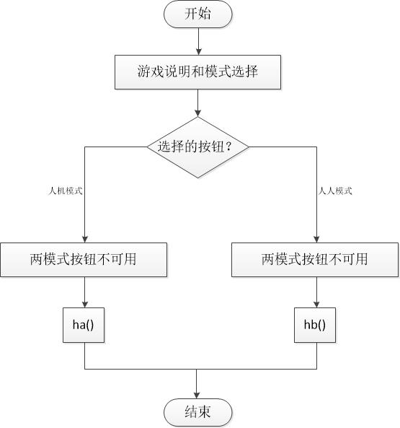
三.软件功能描述
1.总体流程图：
图1 总流程图

Slide 12
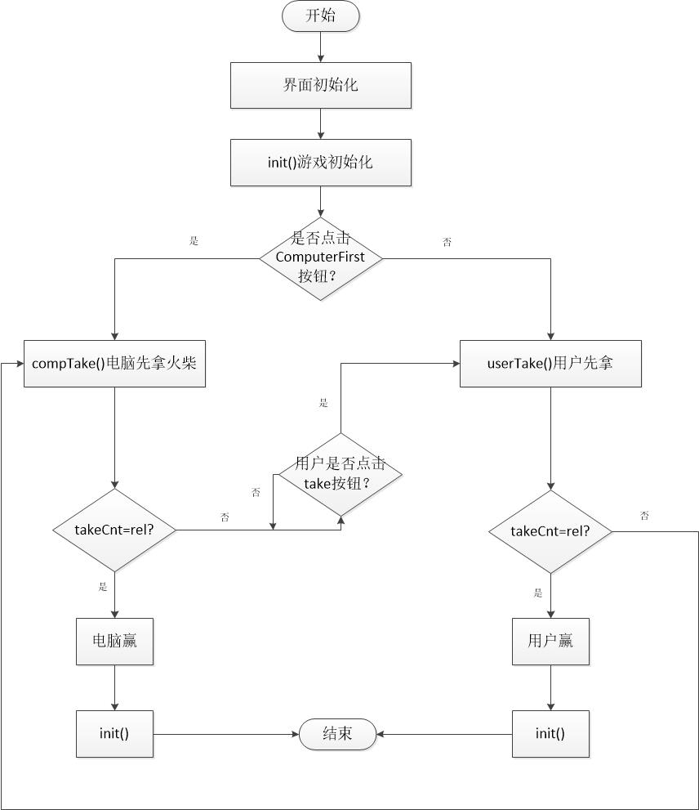
三.软件功能描述
2.人机模式总流程图：
图2 人机模式总流程图

Slide 13
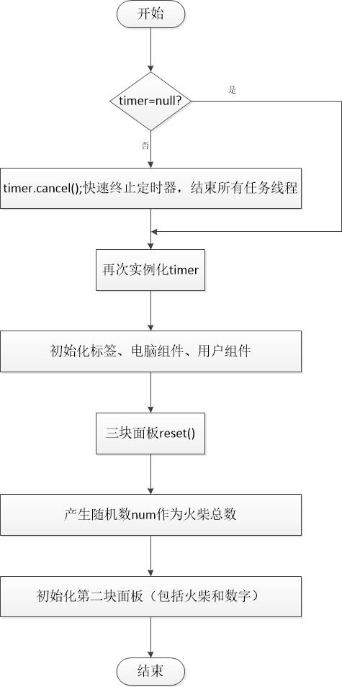
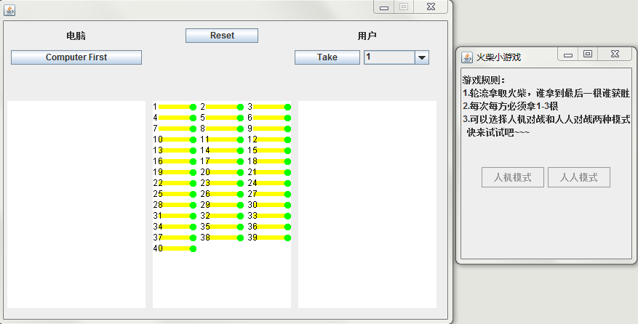
三.软件功能描述
2.1 人机模式---初始化界面
系统随机产生20-50根火柴，显示在中间面板。
进入人机界面后，主菜单的两个按钮（人机模式、人人模式）均不可用
图3 人机模式初始化流程图

Slide 14
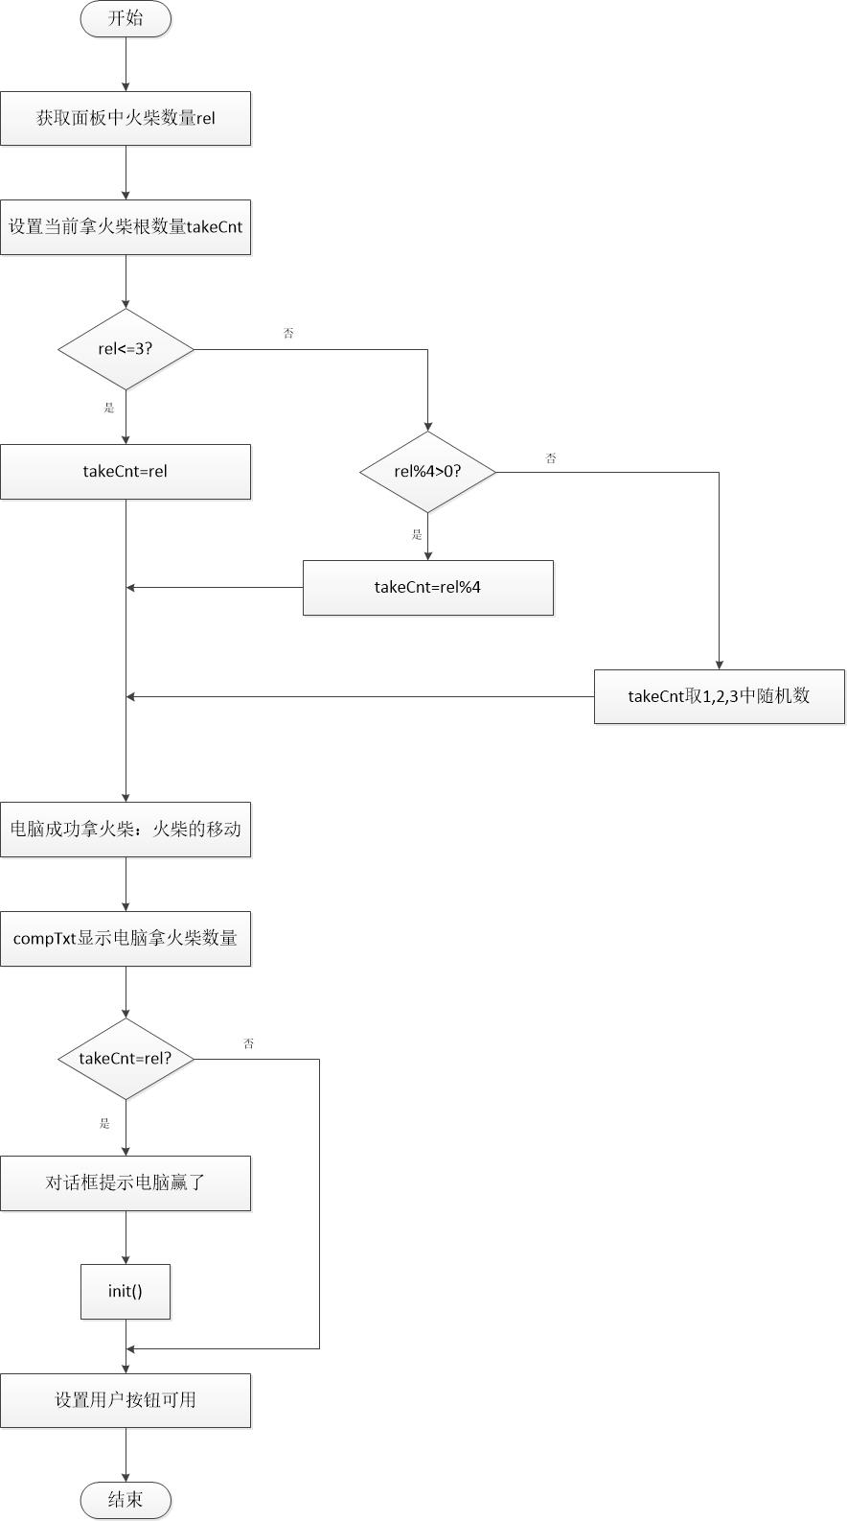
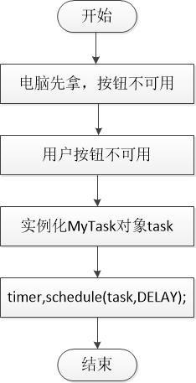
2.2.1compTake()流程图
图4 人机模式电脑拿流程图-1 图5 人机模式电脑拿流程图-2

Slide 15
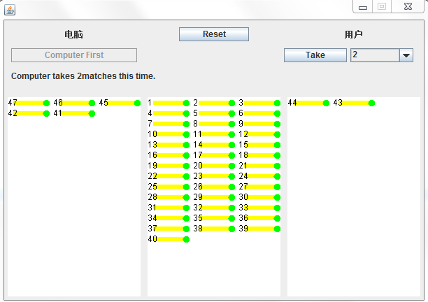
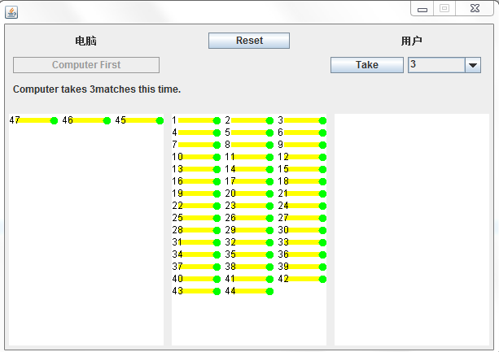
2.2.2 电脑拿火柴算法演示
电脑在拿走火柴后总保持剩余的火柴数量是4的倍数
电脑拿走2根火柴
使剩余的火柴数量是4的倍数
玩家点击按钮“Computer First”
电脑拿走3根火柴
使剩余的火柴数量是4的倍数

Slide 16
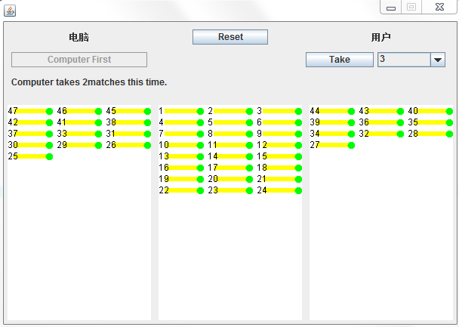
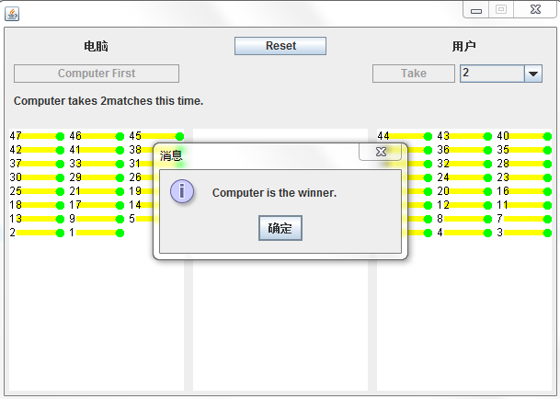
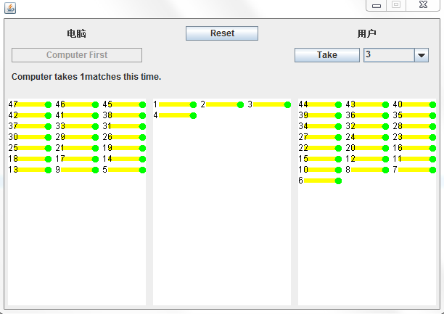
电脑拿走2根火柴
使剩余的火柴数量是4的倍数
系统弹出提示框“Computer is the winner.”
最后剩余4根火柴

Slide 17
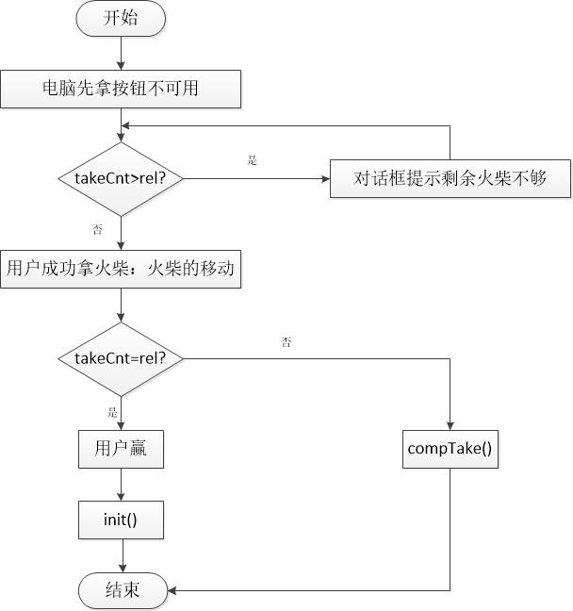
2.3.1 userTake()流程图
图6 人机模式用户拿流程图

Slide 18
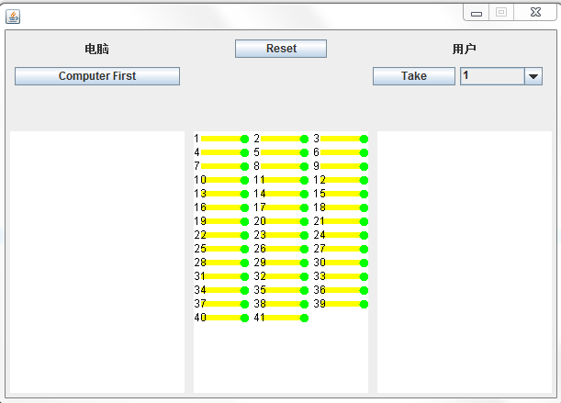
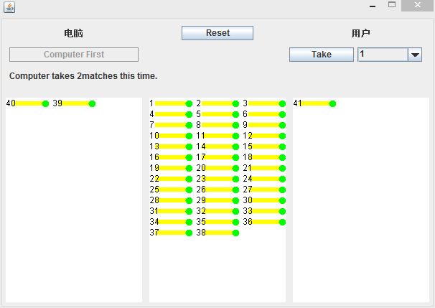
2.3.2 用户拿火柴演示---使用电脑算法能赢
玩家拿走1根火柴，使剩余数量为4的倍数，电脑随后拿走2根，破坏平衡
界面初始化，系统随机产生41根火柴

Slide 19
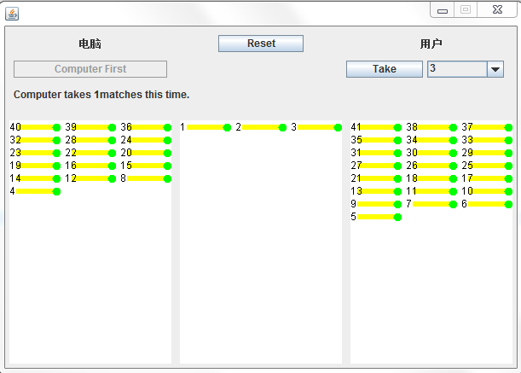
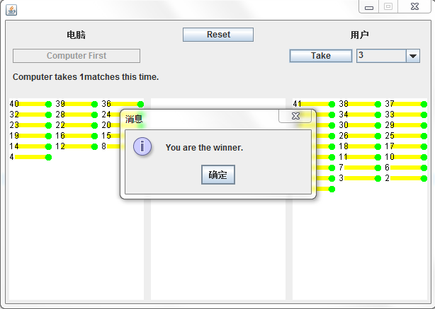
剩余3根火柴，用户全部拿走
系统弹出提示框”You are the winner.”

Slide 20
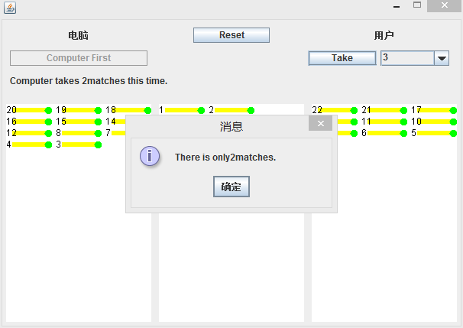
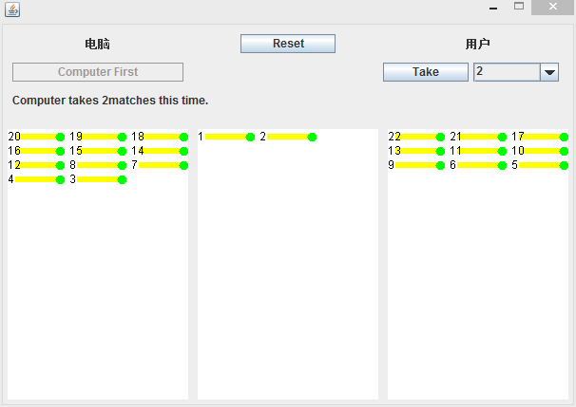
2.4 异常提示界面
剩余2根火柴，玩家选择拿走3根，系统弹出提示框显示只有两根火柴，点击按钮“确定”，恢复到操作前的界面，玩家需重新选择拿走的根数

Slide 21
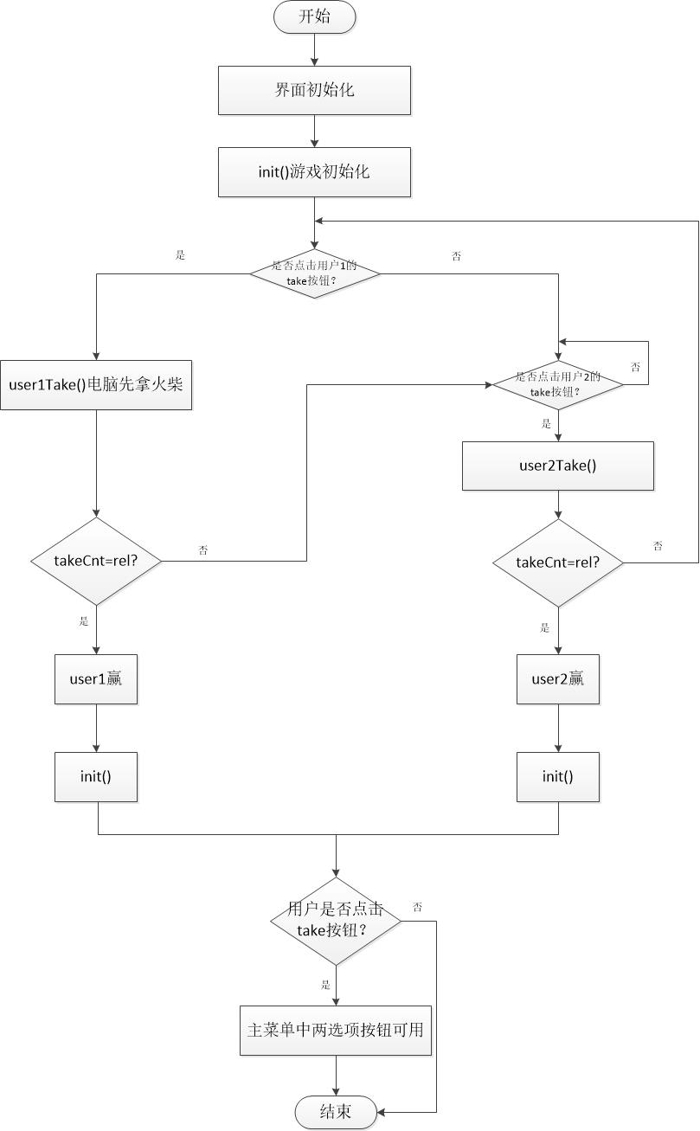
三.软件功能描述
3.人人模式总流程图：
图7 人人模式总流程图

Slide 22
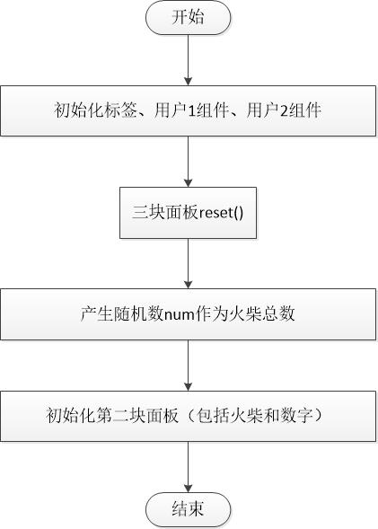
三.软件功能描述
3.1.1 人人模式---初始化界面
系统随机产生20-50根火柴，显示在中间面板
图8 人人模式初始化流程图

Slide 23
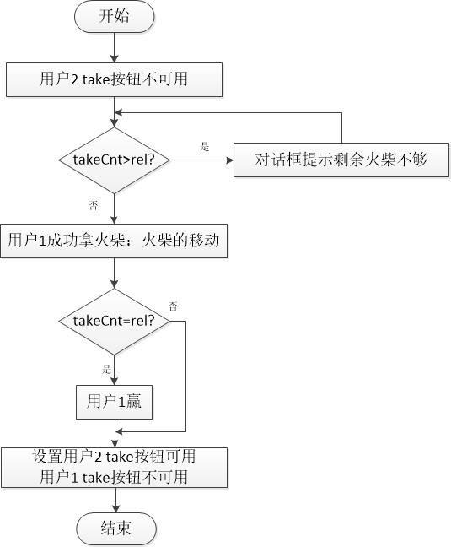
三.软件功能描述
3.2.1 user1Take()流程图
图9 人人模式---用户1拿流程图

Slide 24
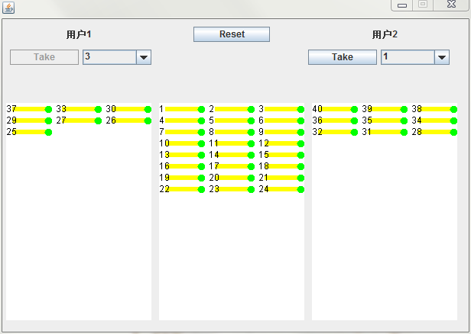
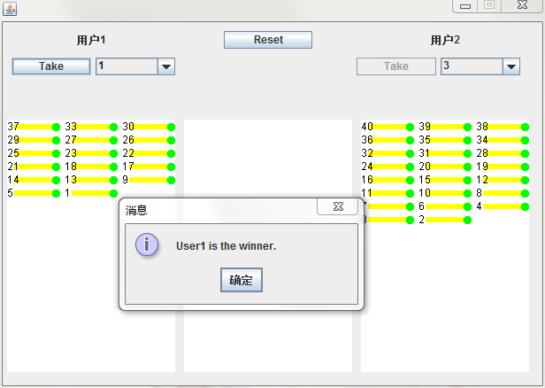
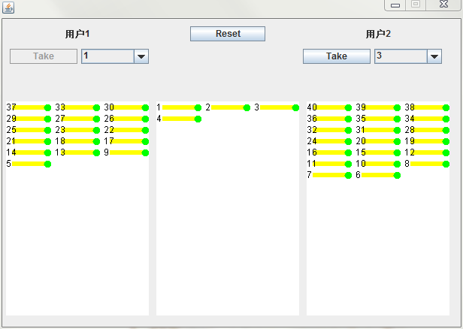
三.软件功能描述
3.2.2 用户1赢界面
用户1想赢，用户2破坏
用户1赢了
用户1取走3根后，第二块面板剩余4根火柴，接近胜利

Slide 25
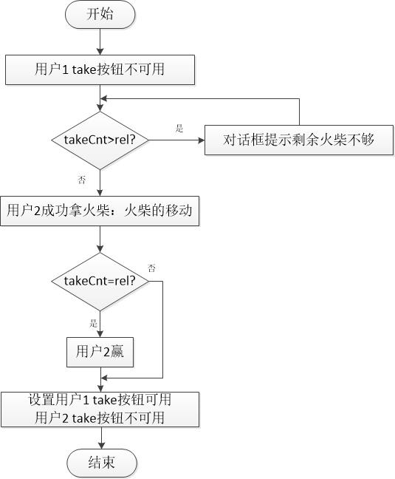
三.软件功能描述
3.3.1 user2Take()流程图
图10 人人模式---用户2拿流程图

Slide 26
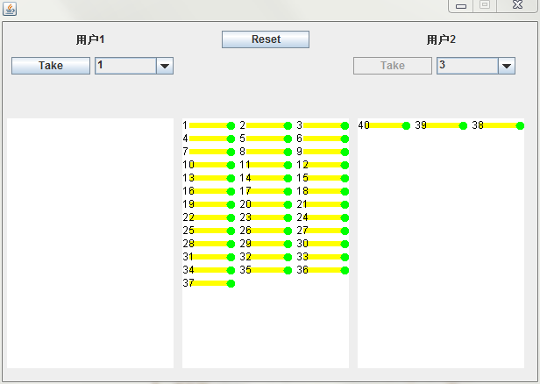
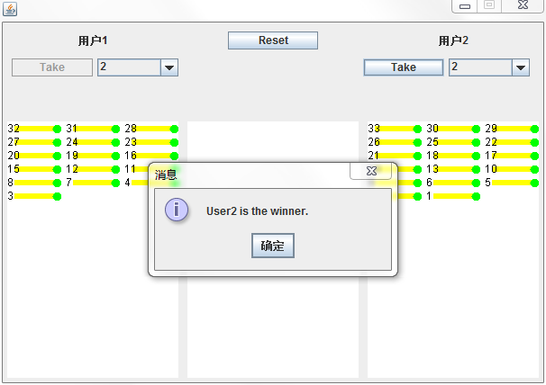
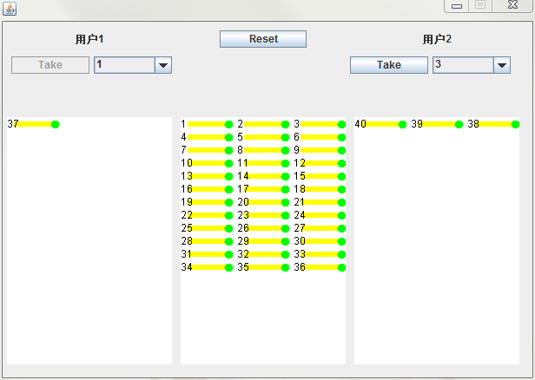
三.软件功能描述
3.3.2 用户2拿火柴界面
用户2先拿火柴，等待用户1取火柴
此时用户2的按钮不可用
用户2赢了
用户1取火柴后，用户2的按钮变成可用的，可以继续取火柴

Slide 27

4
小组分工
项目功能说明
th
软件功能描述
项目优点

Slide 28
项目优点
该游戏分为人机模式和人人模式。
人机模式是用户和电脑进行较量，比较益智；人人模式是用户与用户之间游戏，交互性强。
模式种类丰富性
用户友好性
可视化图形及画面美观的UI 界面，
体现了良好的用户友好性
01
04
03
02
智能化电脑算法
用户交互性
电脑拿火柴算法task合理且逻辑性强，经过实验验证，在用户不清楚电脑算法的条件下，很难取胜，以此实现算法智能化，提高用户兴趣。
使用Timer线程，在用户拿火柴后，电脑等待1秒再拿火柴，体现出电脑的反应时间，增强用户体验。

Slide 29

THANKS
Thank you for watching , Morning for PPT

